Slide 1
Ziņo:
Projektu vadītāja Helēna Stare
Daugavpils, 2013.gada 7.februāris

Slide 2
Par VNĪ – mērķis
1. Valsts vajadzību nodrošināšana ar atbilstošām telpām un kvalitatīvu servisu
2. Efektīva valsts nekustamo īpašumu pārvaldīšana:
- iznomāšana
- apsaimniekošana
- atsavināšana
- būvniecība

Slide 3
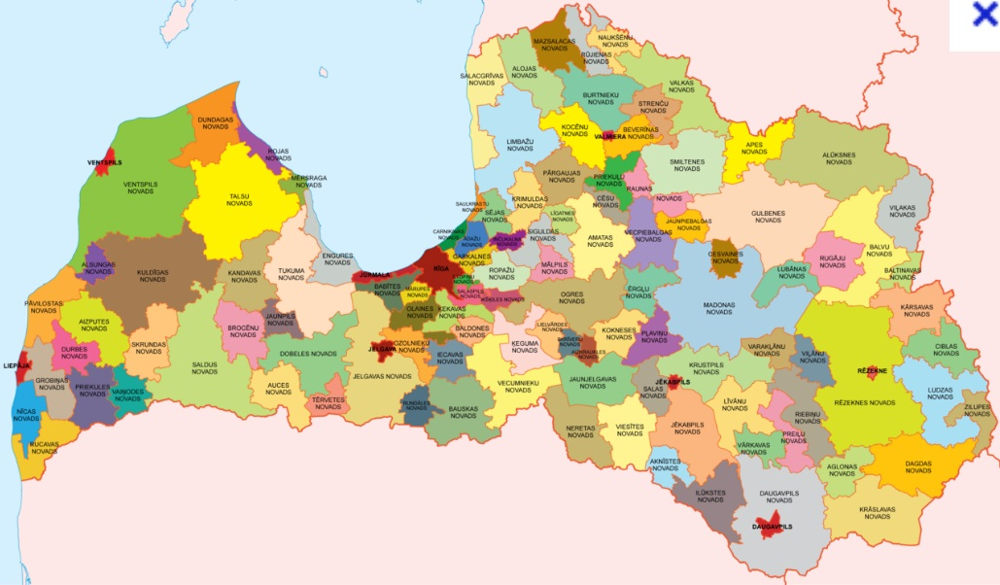
Būtiskie saimnieciskie rādītāji – NĪ portfelis
KOPĀ
4383
91
48
108
65
604
Karte – no Andreja
140
123
53
169
148
147
60
1689

Slide 4
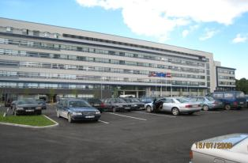
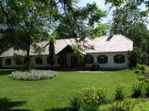
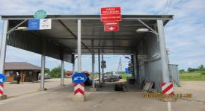
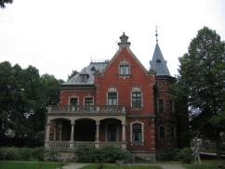
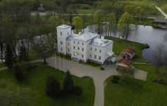
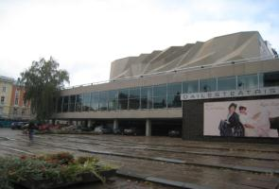
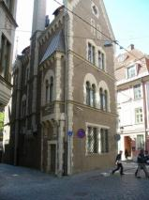
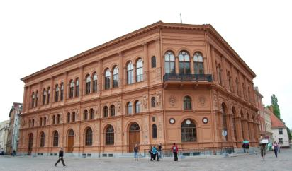
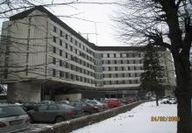
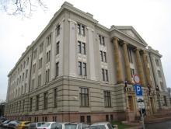
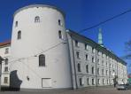
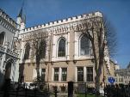
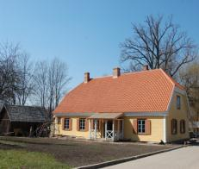
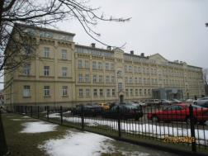
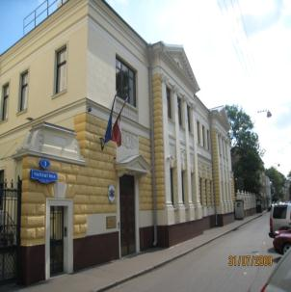
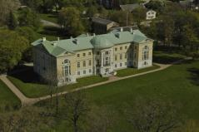
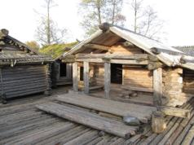
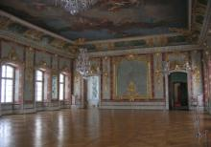
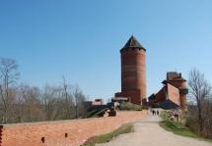
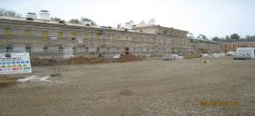
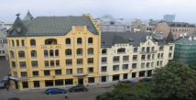
VNĪ objekti – daudzveidība
4

Slide 5
Daugavpils cietoksnis
VNĪ: 27 objekti
Uzturēšanas darbi no 1999.gada
Valsts policijas Latgales reģiona pārvalde

Slide 6
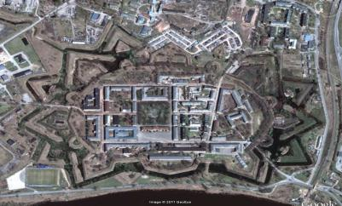
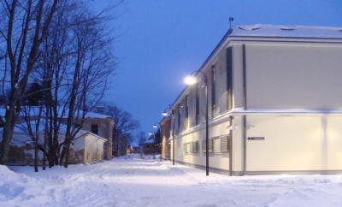
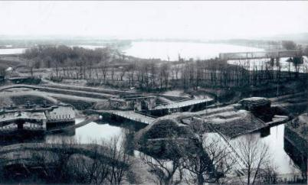
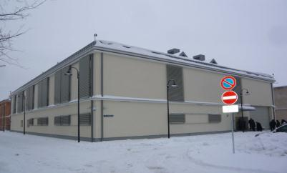
VNĪ objekti – būvniecības stadijā
Valsts policijas Latgales reģiona pārvaldes, t.sk. Īslaicīgās aizturēšanas izolatora, būvniecība un rekonstrukcija Daugavpils cietokšņa teritorijā
Bilde | Bilde
Bilde | Bilde

Slide 7
Koncepcijas projekts par Daugavpils cietokšņa turpmākās attīstības perspektīvām un to finansēšanas modeļiem
Valdības uzdevums – 1.07.2013.
Sadarbojoties ar īpašniekiem & ieinteresētajām pusēm
Kopēja vīzija un konkrēti risinājumi VNĪ pārvaldīšanā esošajiem objektiem

Slide 8
Diskusija «Daugavpils cietokšņa attīstības perspektīvas»
Kopīgs darbs un kopēja vīzija
Konkrēta rīcība ar VNĪ objektiem
Paneļdiskusija un darbs grupās

Slide 9
Paldies par uzmanību un ražīgu darba dienu!

